Slide 2
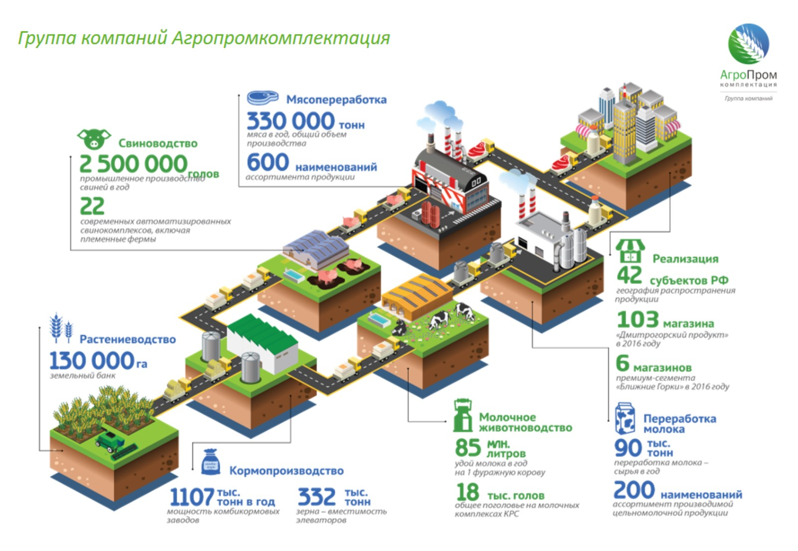
Группа компаний Агропромкомплектация

Slide 3
Группа компаний Агропромкомплектация

